Slide 1

Capacita
UDA
Capacitação de Dados
brainIAcs - Gambits

Slide 2
Agenda
Capacitação UDA
01
Objetivos
Formação de dados
Carreiras focos da capacitação
02
Como formar
Ciclo do desenvolvimento
Papéis e responsabilidades
03
Resultados esperados
Materiais
Resultados esperados

Slide 3
01
Objetivos Capacita UDA
brainIAcs - Gambits

Slide 4









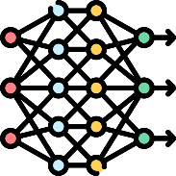
Objetivos
A formação de dados da UDA tem como objetivo desenvolver uma visão geral do que são as carreiras de dados, suas principais etapas, ferramentas, unindo teoria e prática.
Prover formação de dados
Carreiras focos dessa capacitação
Habilitando os colaboradores para usar stacks de dados, para resolução de problemas do dia a dia
Analista de Dados
Engenheiro de Dados
Cientista de Dados
Cloud Computing
Estatística
Big Data
Visualização de dadoss
Algoritmos para
Modelagem

Slide 5

Analista de dados
Analista de Dados
Trabalhar com equipes de tecnologia
Minerar de dados de fontes primárias e secundárias
Limpar e organizar dados para descartar informações irrelevantes
Analisar e interpretar os resultados usando ferramentas e técnicas estatísticas
Identificar tendências e padrões em conjuntos de dados
Identificar novas oportunidades para melhoria de processos
Criar e apresentar relatórios para os gestores
Projetar, criar e manter bancos de dados e sistemas de dados
Corrigir problemas de código e problemas relacionados a dados
Verificar como os dados podem ser usados para responder perguntas e resolver problemas.
Os Analistas de Dados traduzem dados para informações, a fim de ajudar as empresas a entender como tomar melhores decisões de negócios.
Estatística
Visualização de dadoss

Slide 6

Engenheiro de dados
Analista de Dados
Arquitetar sistemas distribuídos
Criar pipelines confiáveis, que envolvem analisar entrada, processamento, armazenamento e acesso aos dados
Criar pipelines para transformar dados brutos, em dados estruturados
Combinar fontes de dados
Criar a arquitetura de soluções
Colaborar com a equipe de Data Science e construir as soluções certas para essas equipes
Engenheiro de Dados
Dados são o novo petróleo, e o engenheiro de dados é responsável por organizar e implantar a infraestrutura necessária para tornar esses dados disponíveis para análise e ciência de dados.
Big Data
Cloud Computing

Slide 7

Cientista de dados
Analista de Dados
Cientista de Dados
Desenvolvimento de produtos de dados e / ou executando análises estratégicas e aplicando métodos analíticos avançados} (experimentos, modelos estatísticos ou de aprendizado de máquina
Capacidade de análise de dados de informações estruturadas e não estruturadas
Possuir amplo domínio de estatística, incluindo testes estatísticos, probabilidade e distribuições dos dados
Conhecimento avançado em algoritmos para resolução de problemas de classificação, regressão e clusterização
Habilidade de usar storytelling para traduzir os resultados obtidos
Os cientistas de dados desenvolvem produtos de dados e / ou executando análises estratégicas e aplicando métodos analíticos avançados (experimentos, modelos estatísticos ou de aprendizado de máquina) conforme necessário.
Algoritmos para
Modelagem
Estatística

Slide 8
Os pilares do desenvolvimento
Programação - Python
Análise dos dados
Habilitar o colaborador a utilizar a linguagem de programação como principal ferramenta de auxilio às atividades do dia a dia
Capacidade de traduzir dados para informações úteis, auxiliando na solução de problemas de negócios
Ciência dos dados
Engenharia de dados
Ser capaz de entender os principais aspectos de modelagem, avaliar o desempenho de um modelo e construer produtos de dados
Conseguir realizer pipeline de dados, transformando o dado bruto em informações que possam ser utilizadas para obtenção de insights.
Bancos de dados
Estatística
Obter e extrair dados de fontes SQL e NoSQL
Usar a estatística para analisar, transformar e limpar dados, avaliar e otimizar algoritmos de aprendizado de máquina. Também permitir o analista e o engenheiro de dados, a identiifcar padrões em determinada ação.

Slide 9
02
Como formar Capacita UDA
brainIAcs - Gambits

Slide 10
Ciclo do desenvolvimento
Inicio do ciclo – Dia 0
Estabelecimento do conteúdo meta a ser estudado no ciclo (material no Github + Mapa de Conceitos)
01
Acompanhamentos semanais
Fim do ciclo – Dia 30
Um colaborador tutor é responsável por acompanhar semanalmente os estudantes, para identificar antecipadamente possíveis dificuldades
02
04
Reuniões de 1h são agendadas para interação entre o colaborador mentor e os estudantes, para que ocorra um entendimento técnico sobre o desempenho do estudante ao longo do ciclo de 30 dias.
03
Estudando
Com o conteúdo estabelecido, o estudante realiza a trilha de conhecimentos, no qual são propostos materiais teóricos e práticos.

Slide 11
Papéis e responsabilidades
1
2
3
Seguir o cronograma de estudos
Buscar sempre unir teoria e prática
Buscar ajuda do colaborador tutor sempre que sentir necessário
Estudante
Acompanhar o desenvolvimento dos estudantes
Identificar eventuais ncessidades de ajude para qe o processo flua melhor
Contribuir no processo de alinhamento das expectativas
Colaborador tutor
Participar das sessões orientativas
Proporcionar um ambiente paa troca de experiências e aprendizado
Conduzir avaliações
Trazer materiais relevantes e que instiguem o desenvolvimento técnico do estudante
Colaborador mentor

Slide 12
03
Resultados esperados Capacita UDA
brainIAcs - Gambits

Slide 13
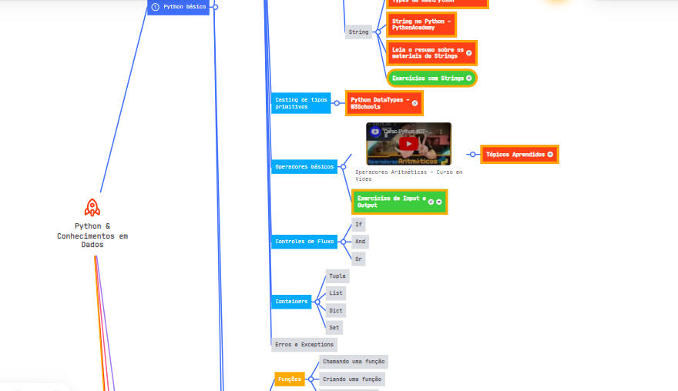
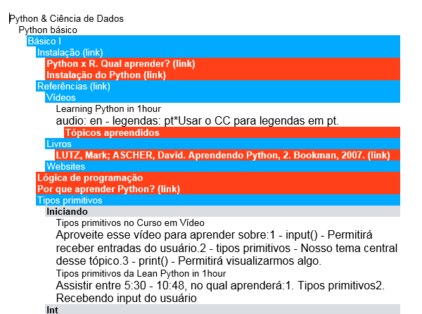
Mapa de conceitos
Mapa conceitual: interligando temas, links e notas interessantes
Link: Mapa Conceitual de Dados

Slide 14
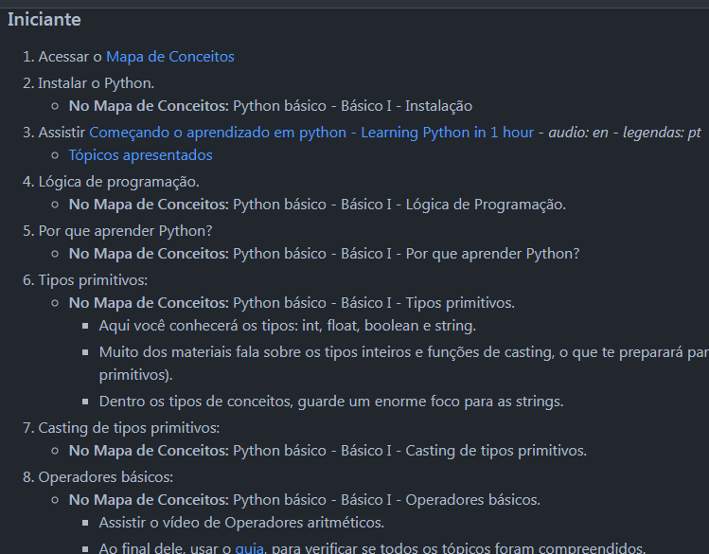
O guia dos estudos
O roteiro - Github
O mapa de conceitos

Slide 15
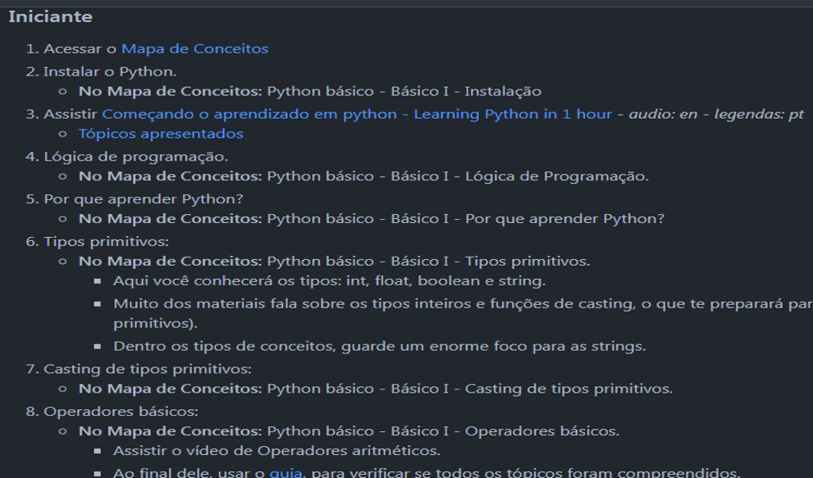
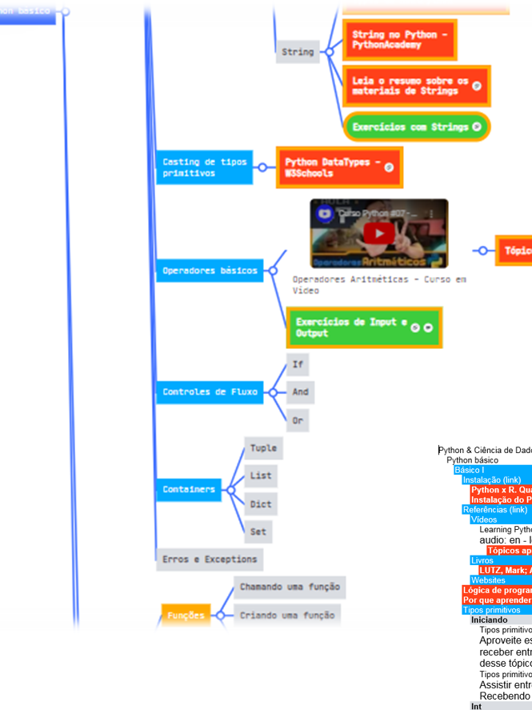
Roteiro
+
Mapa de conceitos
Como usar
Prover um local fácil para acesso ao roteiro de estudos
ALLPPT Layout Clean Text Slide for your Presentation
Com a junção Roteiro + Mapa de conceitos, há facilitação na disponibilizaão, atualização e inserção de novos conteúdos.
Para utilizer, uma dica é habilitar as notificações do Github, para sempre verificar atualizações do material.
* O mapa conceitual tem atualizações em tempo real.

Slide 16
Obrigado
Capacita UDA

Slide 17
Fully Editable Icon Sets: A

Slide 18
Fully Editable Icon Sets: B

Slide 19
Fully Editable Icon Sets: C

